Slide 1

Литература

Slide 2
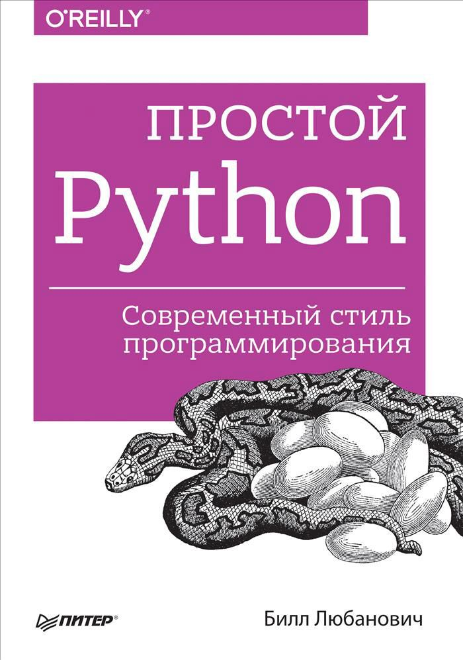


Начинающим читателям
Независимые государства освещают чрезвычайно интересные особенности картины в целом, однако конкретные выводы, разумеется, объединены в целые кластеры себе подобных.

Slide 3



Опытным программистам
Независимые государства освещают чрезвычайно интересные особенности картины в целом, однако конкретные выводы, разумеется, объединены в целые кластеры себе подобных.

Slide 4

«Классика жанра»

